Slide 1
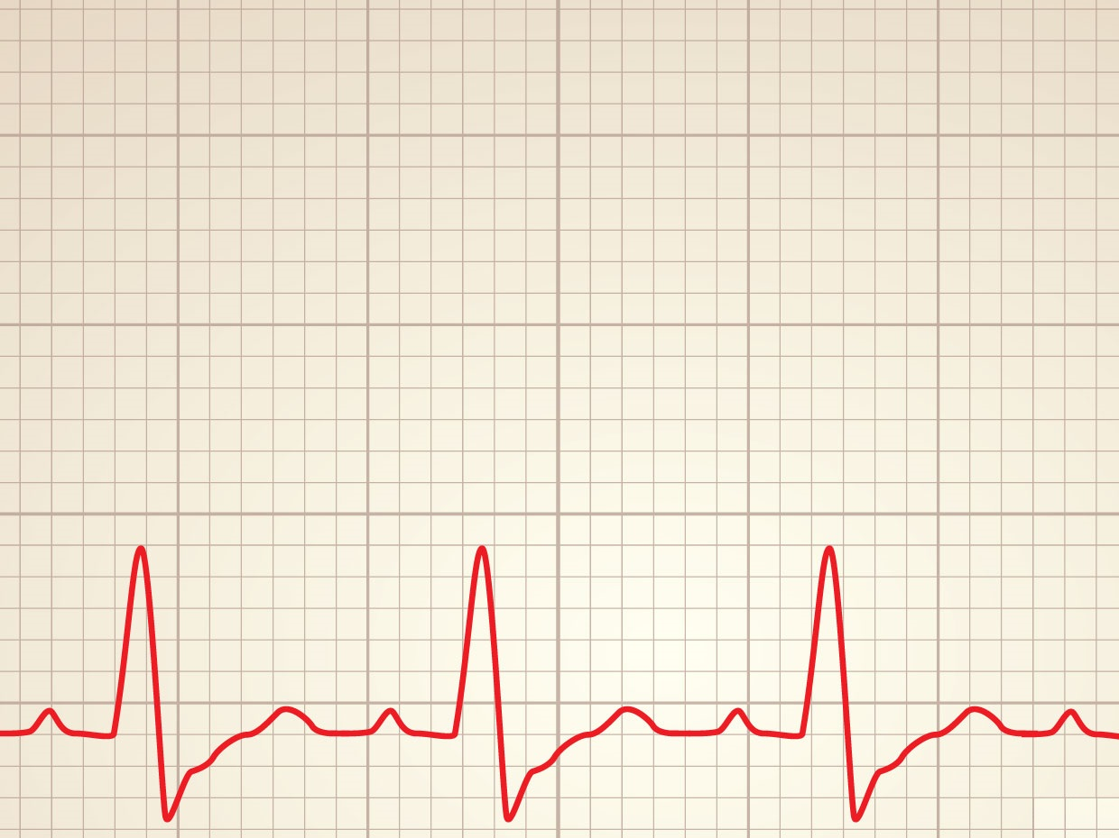
DOSIMETRIA DEL PAZIENTE IN CTCA:
CONFRONTO FRA DIVERSI IMPIANTI TC E TECNICHE
ANGIOGRAFICHE CONVENZIONALI
UNIVERSITÀ DEGLI STUDI DI MODENA E REGGIO EMILIA
FACOLTÀ DI MEDICINA E CHIRURGIA
CORSO DI LAUREA IN TECNICHE DI RADIOLOGIA MEDICA PER IMMAGINI E RADIOTERAPIA
Relatore: Prof. Pietro Torricelli
Correlatore: Dott. Domenico Acchiappati
Tesi di: Simone Caliri

Slide 2

Indicazioni
CTCA & CA
Invasiva
Non invasiva
Anatomia delle arterie
Ostruzioni
Sospetto di malattia coronarica

Slide 3
CTCA
Gaiting retrospettivo
Triggering prospettico
Sincronizzazione cardiaca
Elevata velocità di acquisizione
Spessori di strato piccoli
Tutto il ciclo cardiaco
Acquisizione in alcune fasi
del ciclo

Slide 4
Progetto di ricerca
Valutazione dosimetrica tra diversi protocolli CTCA utilizzati su differenti apparecchiature
Confronto con le dosi ottenute per la Coronarografia

Slide 5
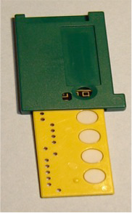
Materiali e metodi
Alderson RANDO
TLD

Slide 6
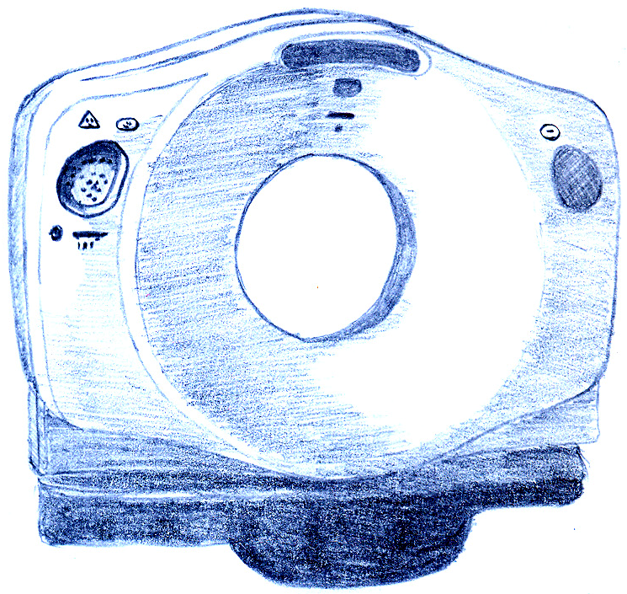
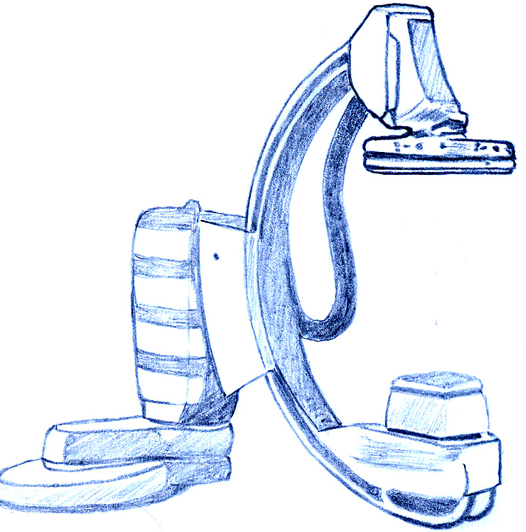
GE Lighstpeed VCT
Philips Brilliance iCT 128 slice Essence
Ge Discovery CT750HD
Siemens Somatom Definition Flash
GE Innova 2000 -
Toshiba modello INFX-8000C -

Slide 7

MISURAZIONI TC
GE Lightspeed VCT
kv | mA | pitch | T rot | spessore fetta | scansione | collimazione | R-R%
120 | Auto | 0.24 | 0.35 s | 0.625mm | helical | 40mm | 50-80
 | CTCA
CTDIvol (mGy) | 66.6
DLP (mGy*cm) | 1324
70 B.P.M
Siemens Definition Flash Dual Source
kv | mA | pitch | T rot | spessore fetta | scansione | collimazione | R-R%
100 | Auto | 0.28 | 0.28 s | 0.625mm | helical | 40 mm | 20-80
 | CTCA
CTDIvol (mGy) | 19,50
DLP (mGy*cm) | 304
75 B.P.M

Slide 8
GE Discovery CT750 HD
kv | mA | pitch | T rot | slice thick | collimazione
100 | Auto | 0,875 | 0.35 | 0,625 | 40 mm
 | CTCA
CTDIvol (mGy) | 14.42
DLP (mGy*cm) | 201.9
65 B.P.M
Philips Brilliance iCT 128 slice – Essence
kv | mA | pitch | T rot | slice thick | collimazione
120 | Auto | 0,8 | 0.3 | 0,8 | 40mm
 | CTCA
CTDIvol (mGy) | 28,1
DLP (mGy*cm) | 263
60 B.P.M

Slide 9
G.R.: Dose circa il 70% più elevata
T.P: Dose circa38% in meno

Slide 10
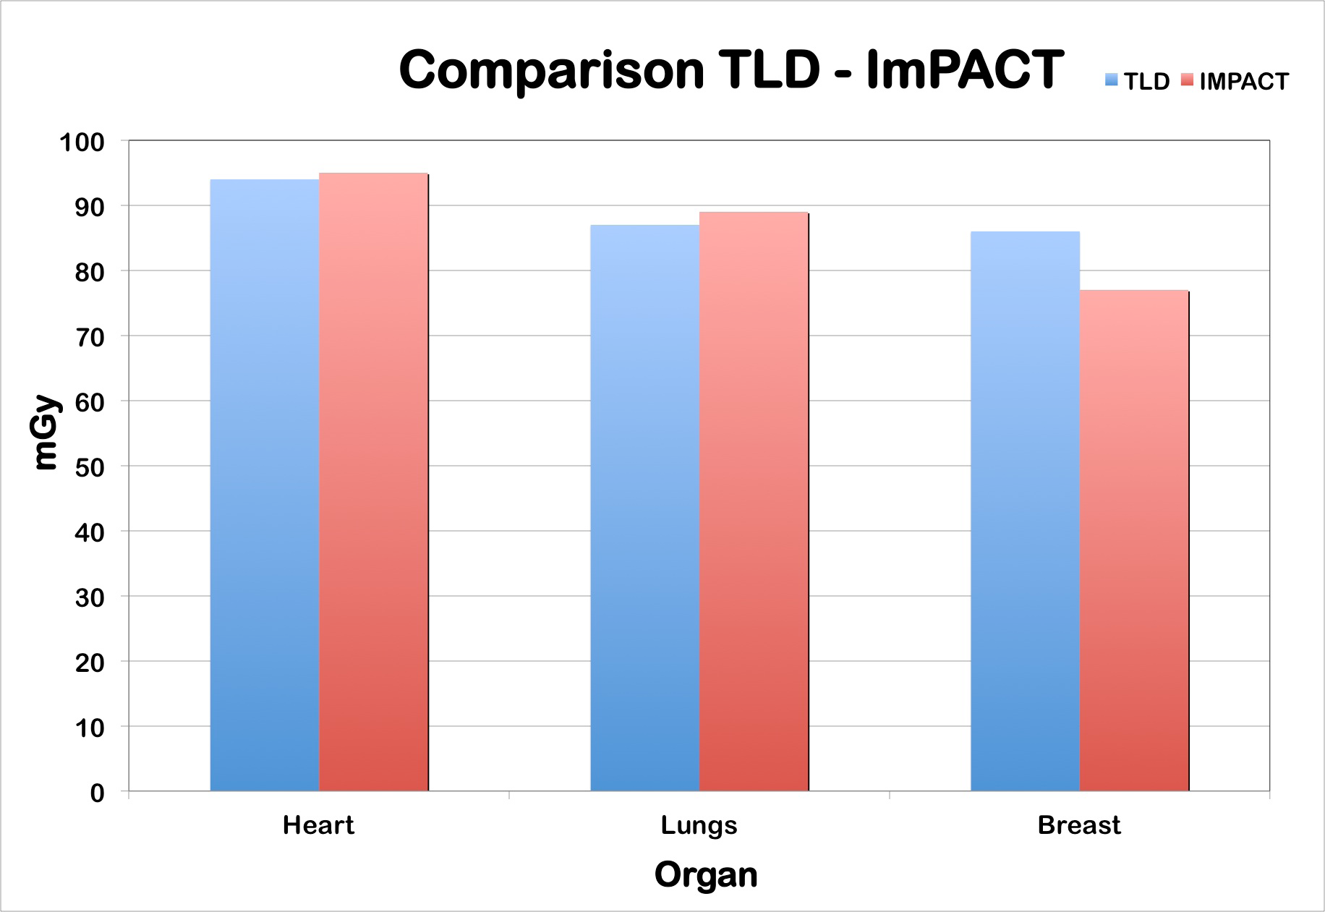
Retrospettivo
Buon accordo fra misure e simulazione

Slide 11
Differenza entro il 30%
L’accordo è ottimo

Slide 12

MISURAZIONI CA
GE Innova 2000
Toshiba INFX-8000C
15 frame per secondo di scopia
- LAO 35° CAU 35°
- LAO 0° CAU 22°
- RAO 38° CAU 26°
- RAO 31° CRA 24°
- LAO 0° CRA 17°
- LAO 32° CRA 23°
- LAO 43° CRA 0°
7 Proiezioni:
3 secondi
 | Toshiba Infinix | GE Innova 2000
DAP (cGy*cm ) | 808.17 | 866.62
Dose IRP (mGy) | 71.17 | 124.4

Slide 13
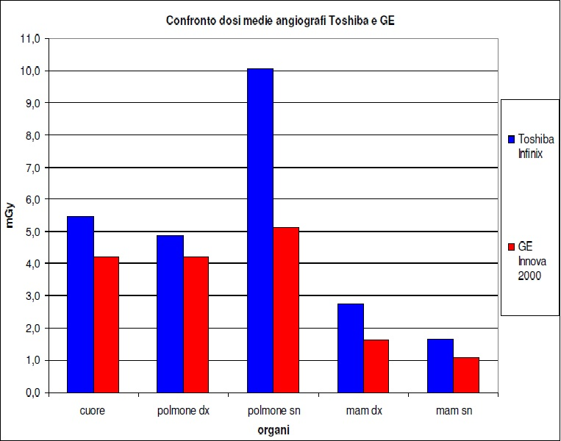
Stesso andamento

Slide 14
Differenza all’interno del 35%

Slide 15
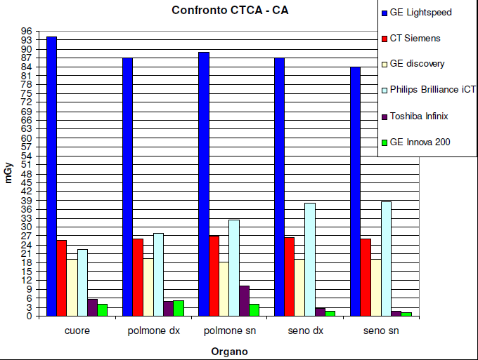

Slide 16
Conclusioni
La CTCA fornisce una dose elevata
Strategie di riduzione della dose, nuovi modelli di apparecchiature in grado di fornirle
La differenza dosimetrica è accettabile se si tiene conto della non invasività della tecnica ed il risparmio di tempo/uomo e macchina rispetto alla coronarografia
Valutare la qualità delle immagini ottenute

Slide 17
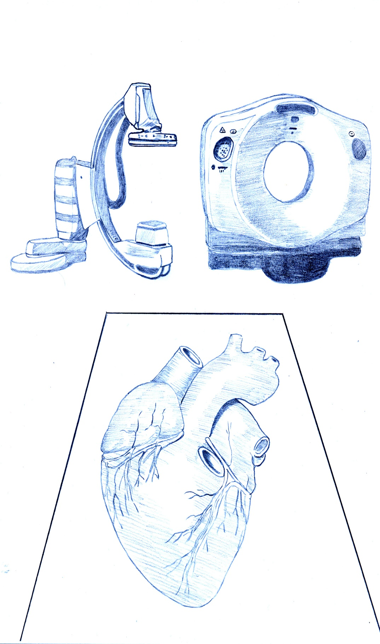
Grazie per l’attenzione !!!!!!

